Slide 1
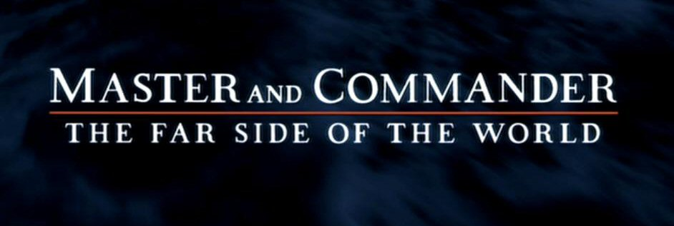
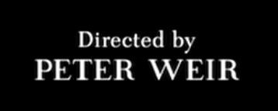
Lo que hay que ver en…
La película vista desde la Óptica!
María S. Millán

Slide 2

2003
Este trabajo se ha elaborado a partir de fotogramas extraídos de la película. Las imágenes utilizadas han sido recortadas o manipuladas siguiendo criterios estrictamente docentes.
María S. Millán
Dep. Optica y Optometría
Universidad Politécnica de Cataluña
2005, 2013, 2018

Slide 3
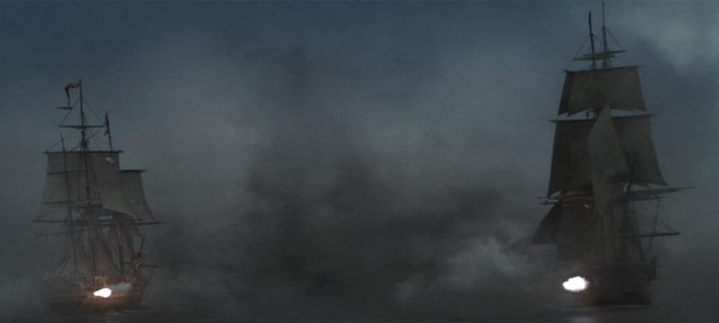
Introducción
Año 1805.
Dos buques luchan en el mar:
Acheron, francés
Surprise, inglés
A bordo de la Surprise enseña y comanda el capitán Jack Aubrey. Su amigo Stephen Maturin -cirujano y naturalista-, oficiales, infantes guardamarinas, marineros y hasta niños componen la tripulación.

Slide 4
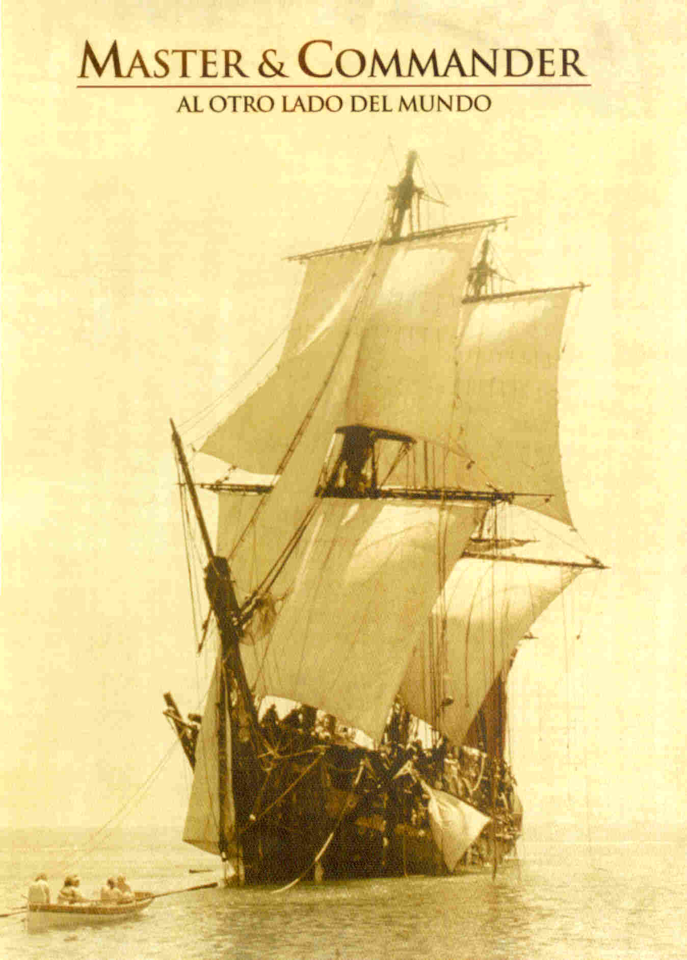
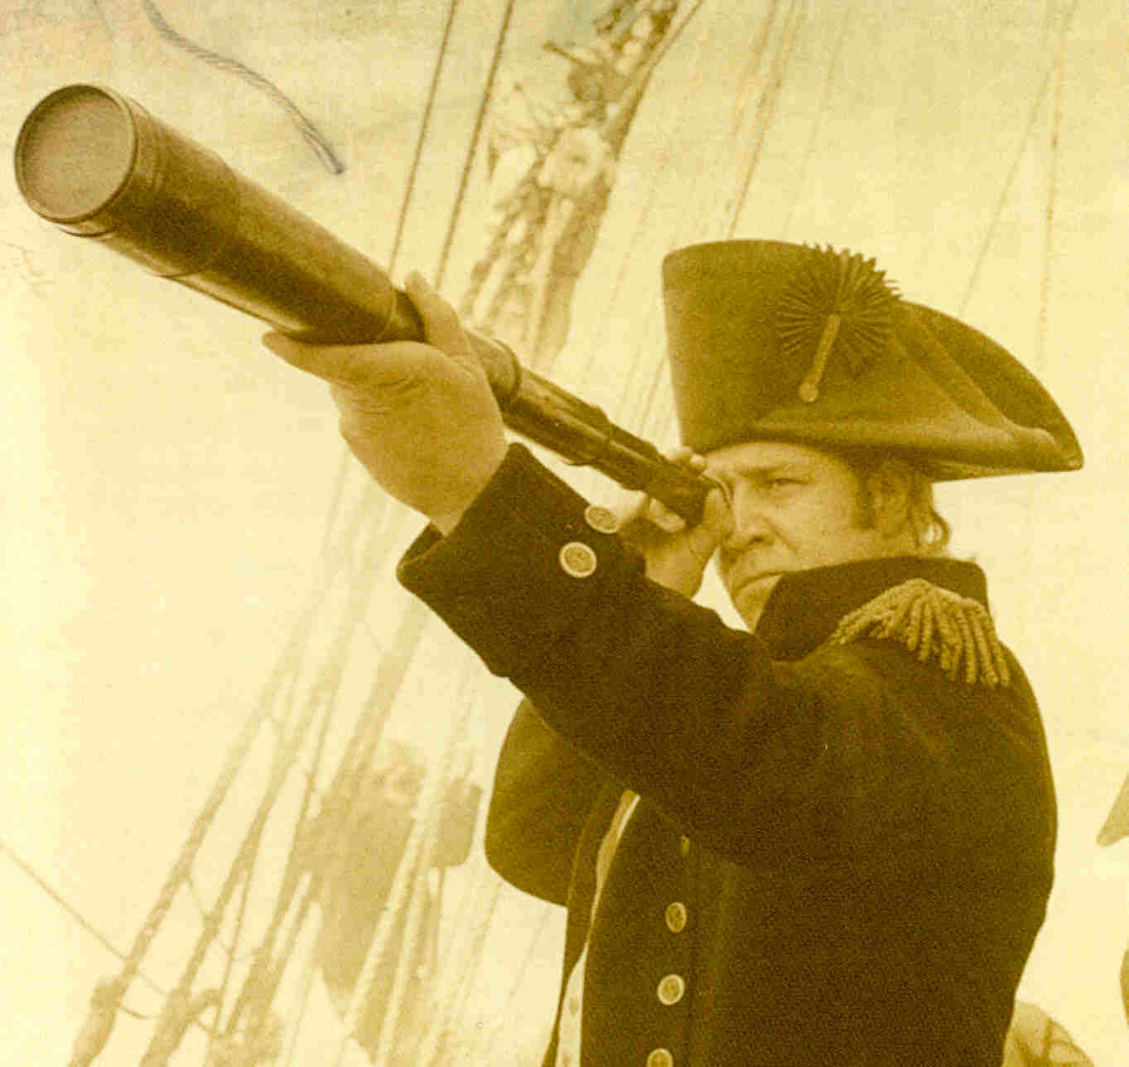
Introducción
Película de acción
Utiliza recursos de óptica
Contenido:
  Reflexión especular
  Refracción en superficie plana
  Lente convergente, lupa
  Anteojos, catalejos, sextantes
  Diafragmas, aberraciones, etc.
Capitán Jack Aubrey

Slide 5
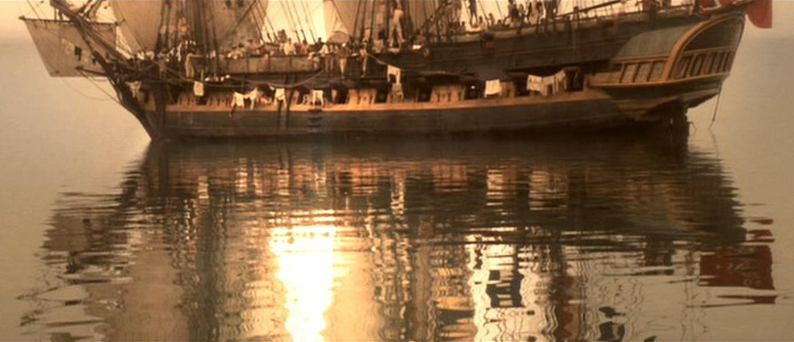
Reflexión especular
En la superficie ligeramente ondulada de la mar en calma…
En el ecuador el sol es abrasador y ni una pizca de viento mueve las velas

Slide 6
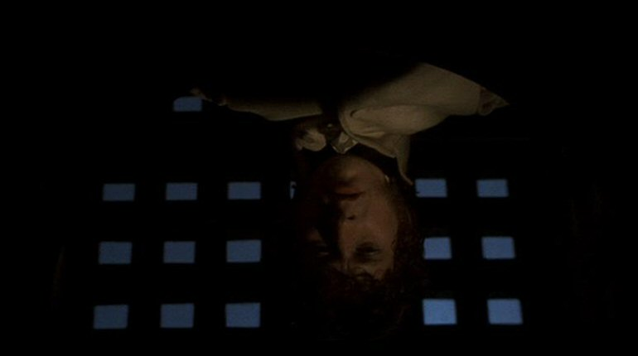
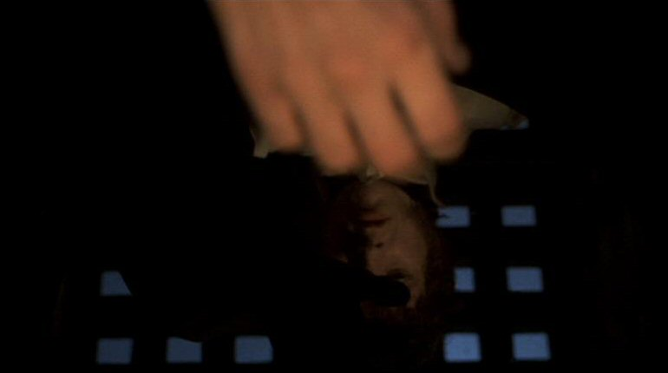
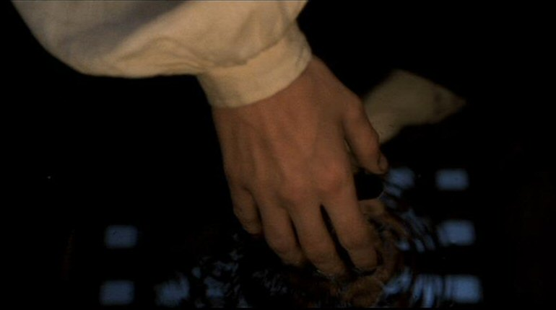
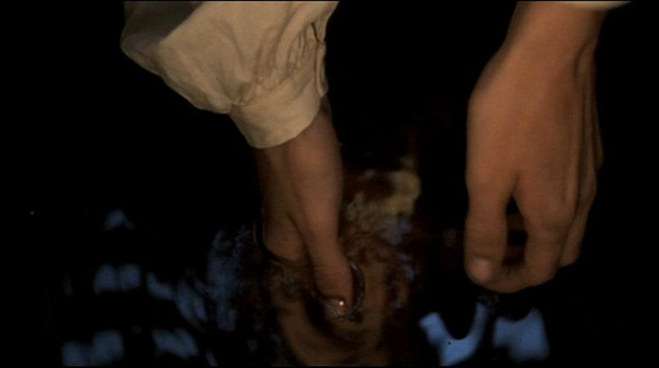
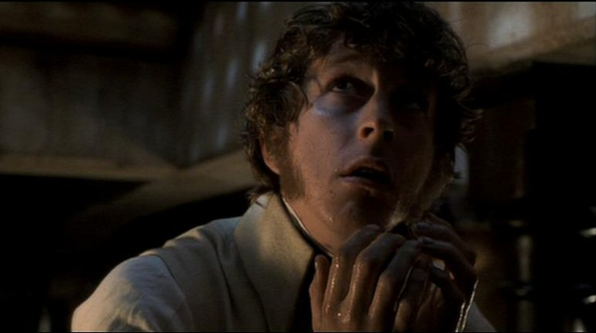
Reflexión especular
En la superficie plana del agua de un barril
1
2
3
Mr. Hollom lleva consigo la fatalidad
4
5

Slide 7
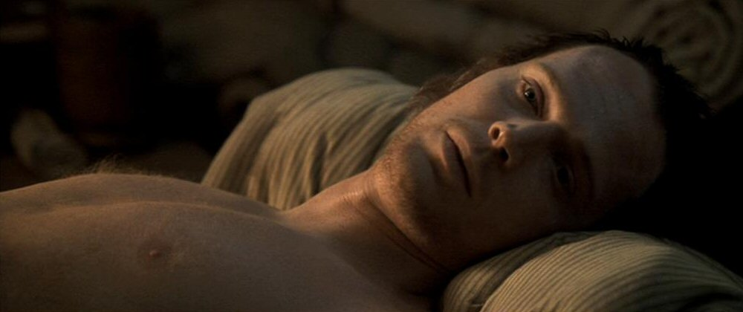
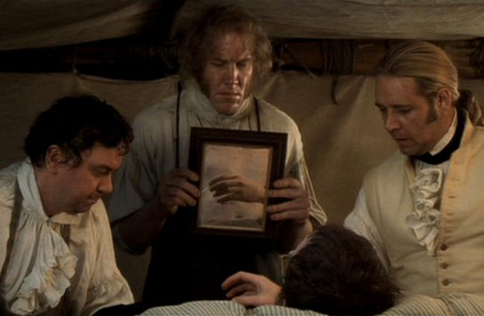
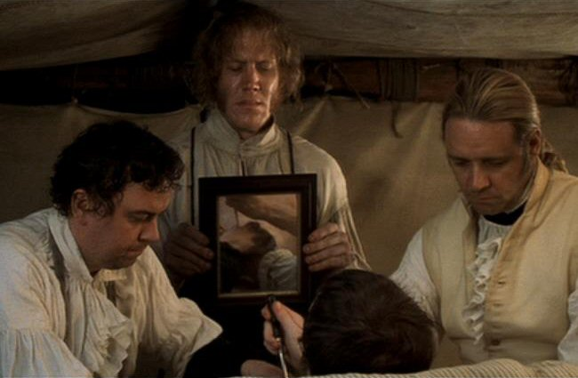
Reflexión especular
En un espejo plano
Stephen Maturin está malherido. Decide operarse a sí mismo… mirando a través de un espejo.
Pero, ¿cómo está orientado el espejo? ¿hacia él? ¿o hacia la cámara?

Slide 8
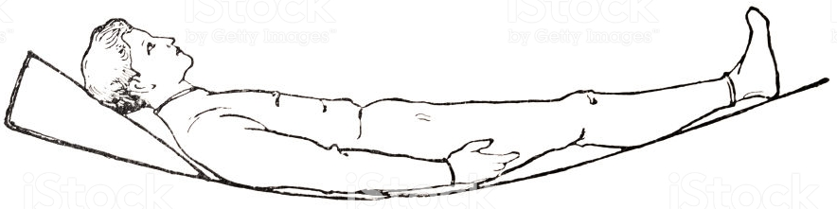
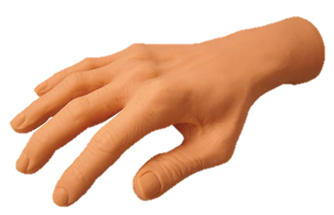
Ley de la reflexión: ángulos iguales respecto a la recta perpendicular al espejo
Pero, ¿cómo está orientado el espejo? ¿hacia él? ¿o hacia la cámara?
El espejo está orientado hacia la cámara, que es la que “ve” la mano reflejada. ¡¡ Stephen NO está viendo lo que hace con la mano !!
Notes:
NUEVA

Slide 9
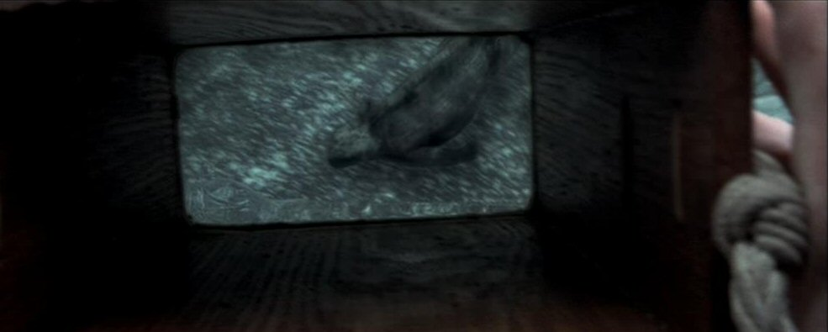
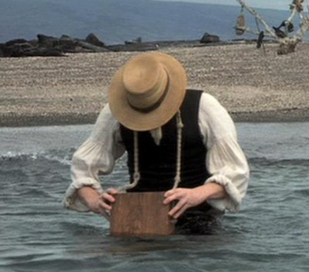
Refracción en superficie plana
Lámina plana para la observación del fondo marino
Una simple caja, con un vidrio en el fondo y abierta en el otro extremo, permite al doctor Maturin ver los peces con claridad

Slide 10
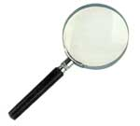
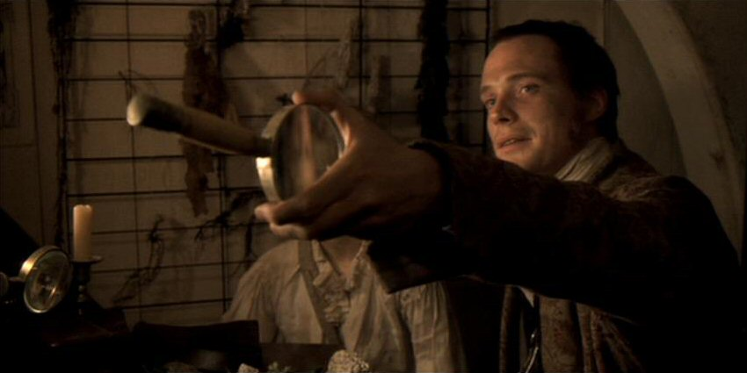
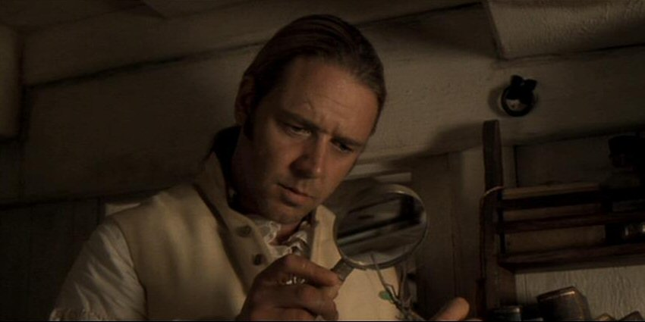
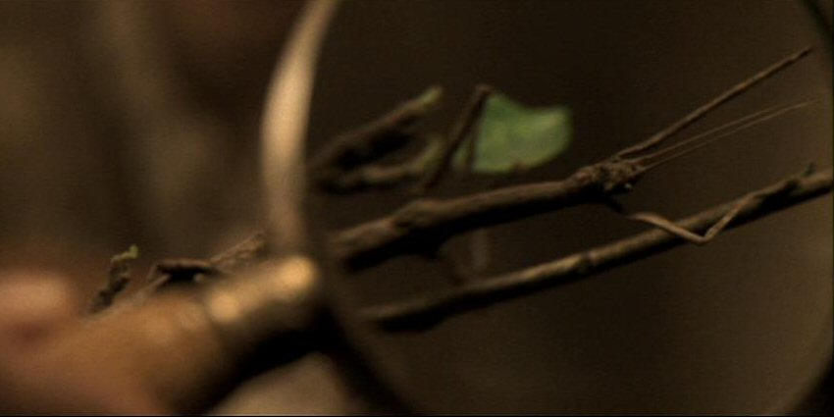
Lupa
Lente convergente de pocos aumentos.
Objeto real entre el foco y la lente
Imagen aumentada, directa y virtual
El fásmido utiliza el camuflaje para confundirse con la rama. Jack descubre en este insecto una brillante idea.

Slide 11
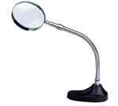
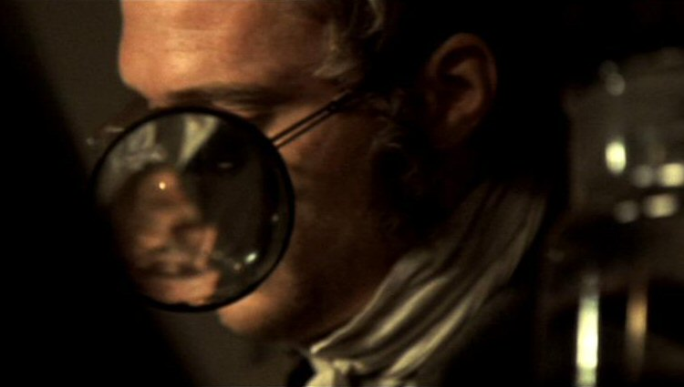
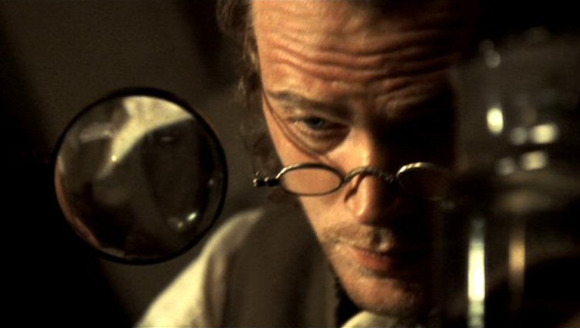
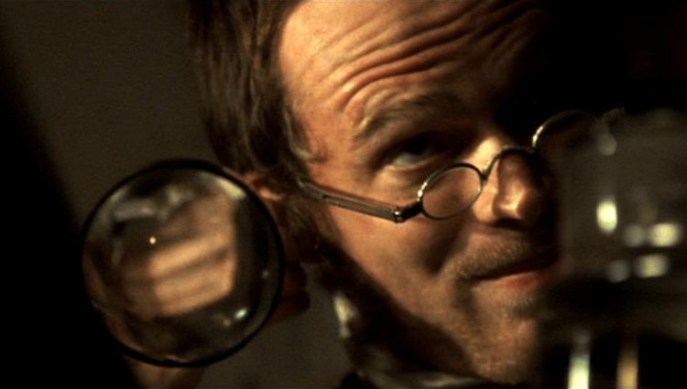
Lupa
Imagen real e invertida
Objeto real más allá del foco objeto de la lente
Stephen trata de concentrarse mientras los demás preparan los cañones
Stephen se ajusta el tapón del oído. A través de la lupa se ve la imagen invertida de su mano
Notes:
En la imagen de abajo a la derecha, Stephen se ajusta el tapón del oído con la mano. A través de la lupa se ve la imagen invertida de su mano

Slide 12
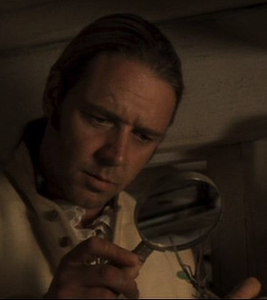
¿Cómo se forma la imagen en cada caso?
Asignar el trazado de rayos que corresponda.
O_{i}
O
F
F’
O_{i}
O
F
F’

Slide 13
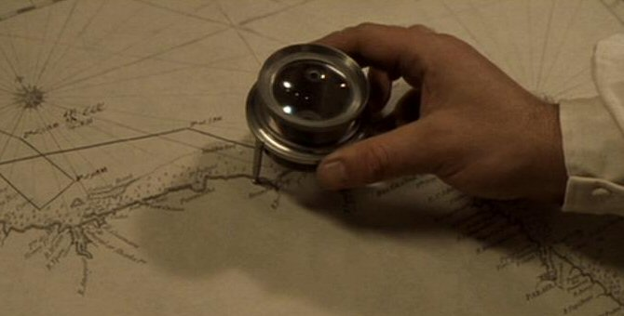
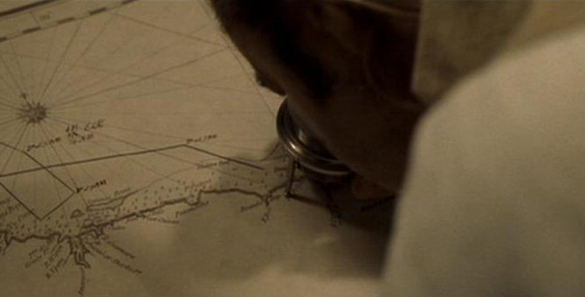
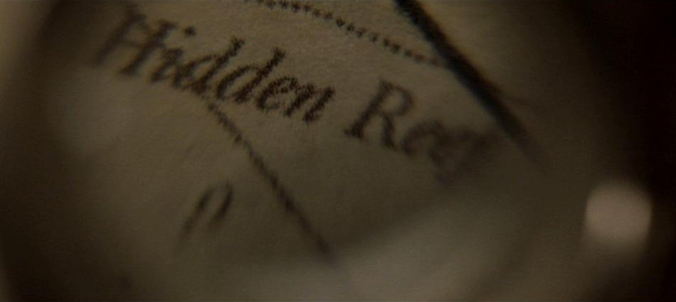
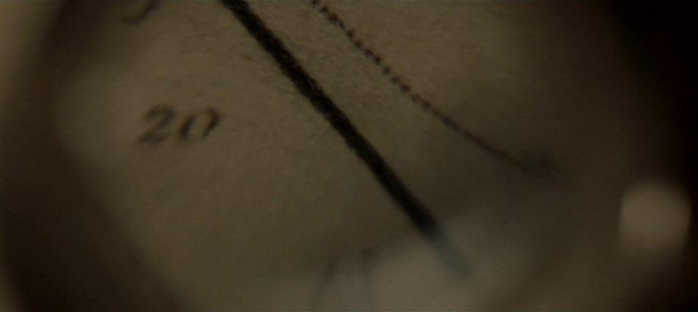
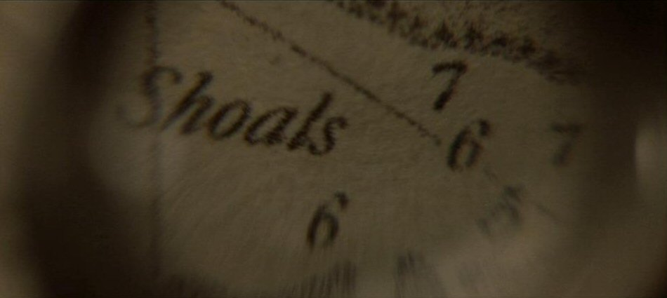
Lupa
¿Por qué se acerca Jack a la lupa?
Posición fija del objeto en el foco

Slide 14
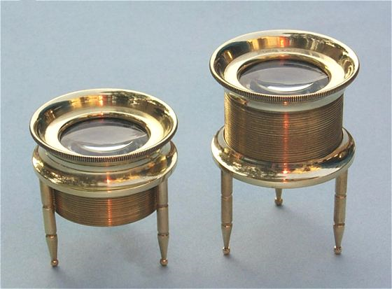
Mecanismo de ajuste

Slide 15
¿Por qué se acerca Jack a la lupa?

Slide 16
Diafragma de Campo
Diafragma de Apertura
MENOR
Campo
Observado
MAYOR
Campo
Observado
Parecido a mirar por el ojo de la cerradura
Notes:
NUEVA

Slide 17
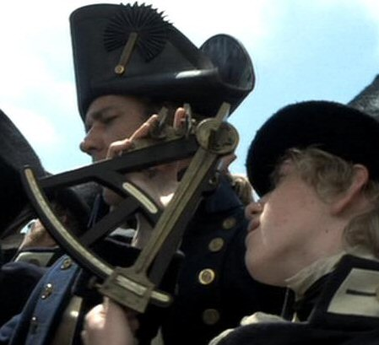
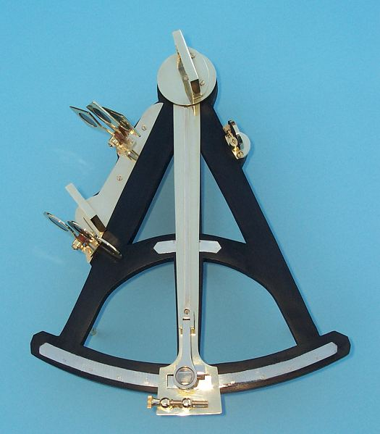
Sextante
Instrumento que combina espejos, filtros, láminas y un medidor de ángulos (sextante = sexta parte del círculo).
El capitán enseña a los jóvenes guardamarinas a manejar el sextante.

Slide 18
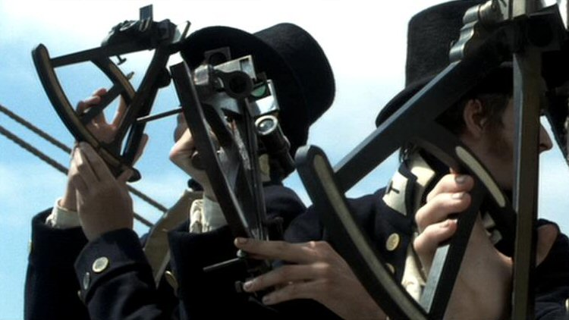
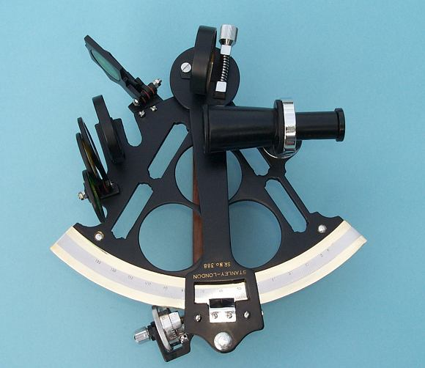
Sextante
Los guardamarinas declaran el mediodía.
Sirve para conocer la posición geográfica de la nave y la hora solar.
Suelen incorporar un anteojo.

Slide 19
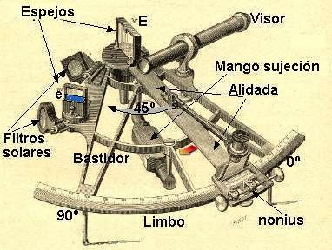
Sextante
Sirve para conocer la posición geográfica de la nave y la hora solar.
Suelen incorporar un anteojo visor y filtros para proteger del sol.

Slide 20
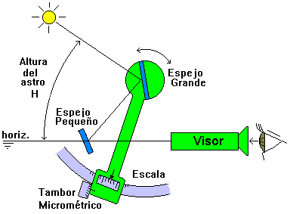
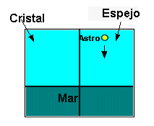
Sextante
Los sextantes dan errores muy grandes, mayores que 10º de arco, y además resulta difícil enfilar de pie el horizonte en un barco en movimiento. A pesar de ello fueron de gran ayuda para la navegación.
Notes:
NUEVA

Slide 21
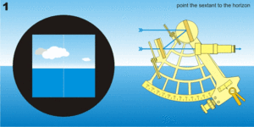
Sextante
Los sextantes dan errores muy grandes, mayores que 10º de arco, y además resulta difícil enfilar de pie el horizonte en un barco en movimiento. A pesar de ello fueron de gran ayuda para la navegación.
Notes:
NUEVA

Slide 22
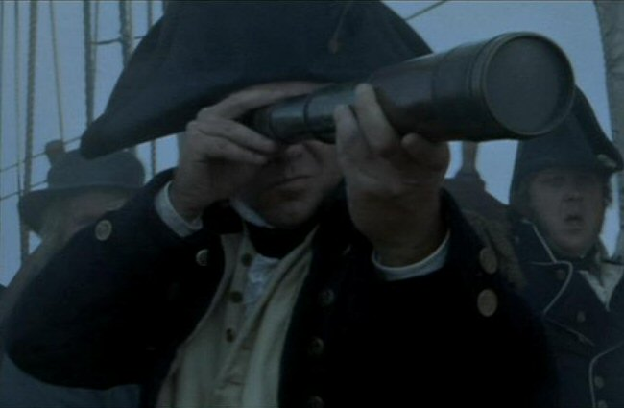
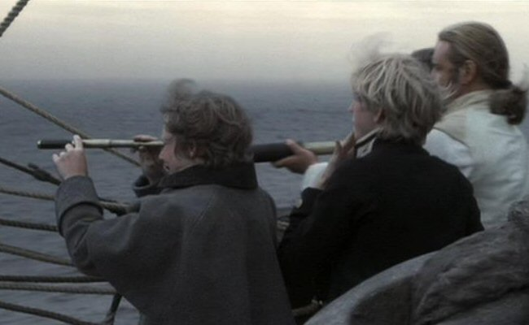
Anteojo terrestre - Catalejo
Es el instrumento óptico que más aparece en la película.
Se trata de un anteojo terrestre monocular: consta de objetivo, sistema inversor y ocular.
El objetivo y el ocular corresponden a un anteojo astronómico, que produce una imagen aumentada e invertida. Por eso, se asocia un sistema inversor que la endereza.
La imagen presenta viñeteado, está afectada de aberraciones y el campo es reducido.
Capitán Jack Aubrey, el afortunado
Y los guardamarinas

Slide 23
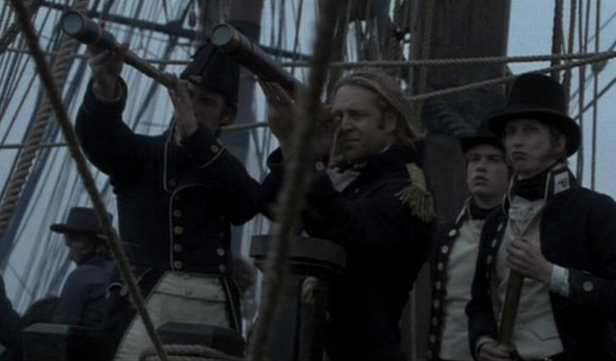
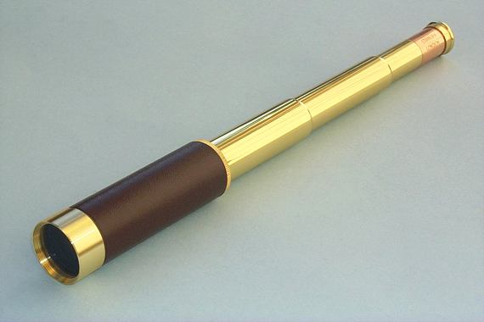
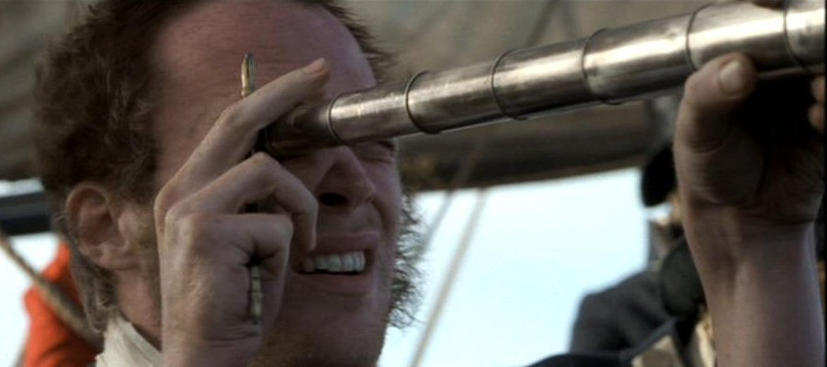
Anteojo terrestre - Catalejo
Para la observación, se extiende el tubo óptico.
Un punto de apoyo facilita la observación del capitán

Slide 24
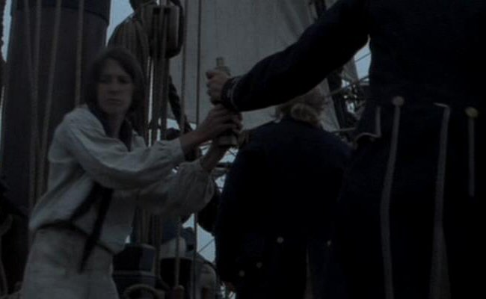
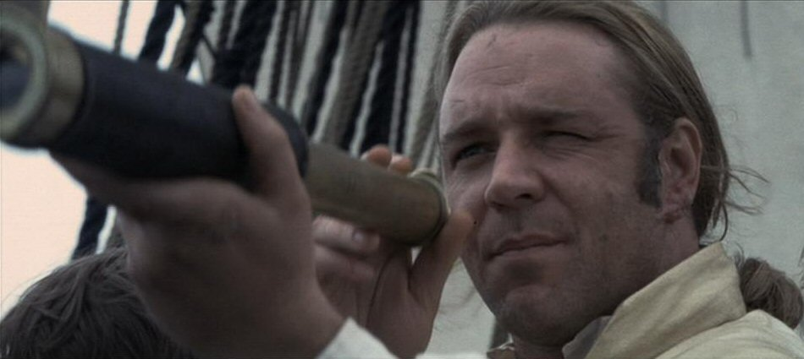
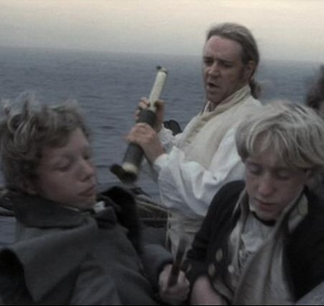
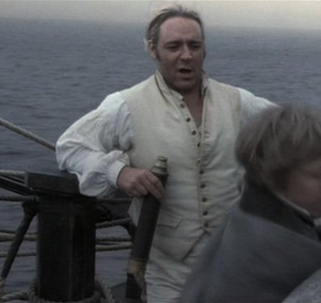

Anteojo terrestre - Catalejo
Y se guarda plegado
Jack Aubrey guarda el anteojo y se desea buena suerte en su próximo encuentro con la Acheron

Slide 25


Anteojo terrestre - Catalejo
El primitivo sistema inversor del catalejo, de una o dos lentes, alarga aparatosamente el tubo.
Oficiales y guardamarinas disponen de anteojos

Slide 26
EL CATALEJO de los piratas… = SISTEMA AFOCAL + SISTEMA INVERSOR
Sistema AFOCAL
Sistema inversor de una sola lente
J. Kepler, 1611
…Y el catalejo se va alargando!!!!
Extensión >4f_{i}’
Problemas de campo, aberraciones
Sistema inversor de dos lentes
Ch. Scheiner, 1635
Extensión >f_{a}+f_{b}’
Problemas de campo, aberraciones
26
Schyrle de Rheita, 1645

Slide 27




¿Cómo es un anteojo terrestre en la actualidad?
Prismáticos
Sistema inversor Prismas de Porro
27

Slide 28





PAOLO IGNAZIO PIETRO PORRO (1801-1875) ... ¡ Una historia interesante !
6X15; 1895
E. Abbe
Fabricado por Zeiss 1894
1854: Patente de Ignacio Porro
Sin éxito por pobre calidad de imagen
28
Notes:
PAOLO IGNAZIO PIETRO PORRO (1801-1875)
Nacido en Pinerolo, Italia. Ingeniero, óptico, técnico en topografía y oficial de artillería de la Academia Militar de Torino. Su dedicación por la topografía y sus trabajos de campo le llevan a mejorar los instrumentos para el levantamiento de planos. En 1839, construye un aparato topográfico al que denominó Taquímetro y acuñó el término Taquimetría, el cual, ayuda a mejorar con mayor exactitud las mediciones geodésicas.
PRISMA DE PORRO
El binocular prismático moderno, comienza con la patente en 1854 del “Prisma de Porro”, básicamente la innovación introducida en su diseño por Ignacio Porro consiste, en que se compone de dos prismas idénticos en cada cuerpo del binocular.
Como los espejos, cada prisma refleja e invierte la luz fuera de sus lados elevados. Un prisma, revierte la imagen de izquierda a derecha y el otro prisma invierte la imagen de arriba hacia abajo. En adelante, se llamarán “Prismáticos de Porro” a los binoculares con estas características en honor a su inventor.
En 1893, la gran variedad de lentes fabricadas por Otto Schott, podía ajustarse a los requisitos ópticos de Ernst Abbe para la fabricación de binoculares prismáticos con sistema de imagen erigida.
En Octubre de 1894, se le concede a la Empresa Carl Zeiss de Jena, Alemania, la patente para un binocular prismático. El diseño óptico correspondió al físico alemán Ernst Abbe, la producción técnica a la empresa Carl Zeiss y las lentes y los prismas fueron fabricadas por Otto Schott.
Ese mismo año, aparecen los primeros binoculares unidos por dos telescopios con prismas de Porro.
Historia de Porro
Ignazio Porro
(1801-1875)
Ignazio Porro’s primary contribution to optics was an innovative prism image erecting system that is commonly used in binoculars and stereomicroscopes, though he also invented and improved a number of other scientific instruments. Today Porro is often considered to have been ahead of his time in many ways, the Italian engineer receiving little acclaim or monetary compensation for his innovative devices, which only came to be fully appreciated and widely utilized after his death. In fact, when Ernst Abbe attempted to patent binoculars containing his own prism erecting system in 1893, the physicist was very surprised to find that someone else had invented and patented the design decades earlier. Despite his own intense work in the field of optics, Abbe had never heard of the inventor, a telling indication of Porro’s difficulties.
Porro was the son of an Italian engineer-lieutenant and, like his father, joined the military, serving initially as a cadet in the artillery and working his way up to a major in the reserve before he retired from service in 1842. Throughout many of his years in the military, Porro surveyed lands and developed improvements for the geodetic instruments he utilized. His innovations helped make surveying a more expedient and accurate endeavor. Around 1839, Porro began referring to his instruments as tachymeters and coined the term tachymetry. Porro’s interest in scientific devices carried over into his civilian life after he left the military, and he originally opened a workshop in Turin, Italy, but moved to Paris, where he opened the Institut Technomatique, five years later. During his years in Paris, Porro was very productive. In 1847, he developed an improved asymmetrical camera lens that enhanced image quality and a few years later he became the first person to promote the use of tele-lenses to photograph remote edifices. It was also during this time that Porro invented his direct-vision prism image erecting system, which he patented in both France and England in 1854.
A right-angle prism oriented so that light enters and exits through the hypotenuse face is often referred to as a Porro prism. When a single Porro prism is utilized, the incident light beam undergoes two internal reflections after it enters the prism and is deviated by 180 degrees upon exiting, resulting in an image that is inverted top to bottom, but is not reversed right to left.
In order to form erect reversed images with the Porro prism, two of the prisms may be doubled together orthogonally (a design patented by Porro) to first invert and then reverse light beams. The twin prisms fold the light path of an optical system and also displace the image both horizontally and vertically by half the length of the hypotenuse in each direction. Porro prisms are widely utilized in stereomicroscopes to produce upright images.
Porro reportedly built primarily monocular instruments with his pioneering prism system, and even presented two telescopes he designed to Emperor Napoleon III of France in 1855. Yet, despite the novelty of Porro’s prism-based inventions, the scientific community did not receive them with much enthusiasm, and he was never able to produce the designs on a large scale. Though technical issues likely were largely responsible for Porro’s lack of professional success, it has been suggested that his reputation among other men of science was problematic at times, which may also have been a factor in some of his troubles. For example, in the late 1850s, Henri Hureau de Sénarmont, a renowned French mineralogist, issued a report that contained a denunciation of both Porro’s methods and character, information that could have discouraged others from purchasing Porro’s instruments.
In his later years, Porro returned to Italy, where he taught tachymetry in Florence and then surveying theory in Milan. He continued to build instruments during this period and founded multiple workshops, none of which were very successful. When Porro died in 1875, he was experiencing serious financial hardship and could hardly have thought that one day his name would be famous in the world of optics. Nevertheless, Porro prism binoculars, which were first conceived in the mid-1800s, were refined by other scientists and became one of the most popular varieties of binoculars by the dawn of twentieth century. In fact, the instruments, which enjoy simplicity of design as well as greater depth perception and a wider field-of-view than many other binocular designs, continue to be sold around the globe in the early twenty-first century.
-----------------
Among the first notable optical accomplishments by the Zeiss works were that by 1870 Abbe had independently reinvented image erecting Porro prisms (sometimes referred to as the "Porro-Abbe" design), and by 1873 a prototype instrument had been completed. However, due to the limitations imposed by available crown glass at the time Abbe did not proceed much further until later in his career. The original prism design was developed by an Italian Ignazio Porro (1801-1875). By 1888 Schott improved the optical characteristics of Crown glass such that Abbe resurrected an earlier project, by 1893 he had created and patented (back dated to July 9 at the German Imperial Patent Office) a 8x 20mm "binocular telescope with increased objective separation". The significant improvements over then competing designs being that he employed the improved glass prisms in an air spaced fashion in the form of the now traditional Porro binocular permitting a wider separation of the doublet objective lenses thereby resulting in markedly improved depth perception. This patent remained in force until 1908. The mass production of prism binoculars by Zeiss then began in 1894.
1854
Attempts to fabricate prism binoculars after the invention of
the Porro prism system failed primarily due to poor glass quality.
The folded optical path through even a small Porro prism system can be 60 mm or more.
A small amount of inhomogeneity or stria in the glass can
destroy the image quality of the binoculars.

Slide 29



Anteojo terrestre - Catalejo
La imagen presenta viñeteado en los bordes del campo
La Acheron es de mayor envergadura y más rápida.
Es “el fantasma” para los marineros de la Surprise.

Slide 30



Anteojo terrestre - Catalejo
El campo es reducido
Los cañones de la Surprise apenas dañan el casco de la Acheron

Slide 31



Anteojo terrestre - Catalejo
La imagen está afectada de aberraciones
Aberración cromática
La Acheron ataca a la Surprise
Múltiples aberraciones

Slide 32



Anteojo terrestre - Catalejo
Aberración cromática. Irisaciones en las zonas de alto contraste
Stephen observa el Cabo de Hornos. Una ola enorme se levanta ante él.

Slide 33


Anteojo terrestre - Catalejo
La imagen está afectada de aberraciones
El capitán de la potente Acheron observa la Surprise
¿Cómo es que tiene tan mala calidad de imagen el anteojo del capitán francés?

Slide 34


Anteojo terrestre - Catalejo
Un catalejo apunta al otro
Ambos capitanes se miden

Slide 35





Anteojo terrestre - Catalejo
Campo y calidad de imagen: distinta categoría, distinta calidad
Se avistan las Islas Galápagos. No todos buscan lo mismo…

Slide 36






Anteojo terrestre - Catalejo
Distintos modelos: diferente aumento, campo y calidad
Hay unos bichos rarísimos…
Para Blakeney y Maturin es la oportunidad de descubrir nuevas especies.

Slide 37




Anteojo terrestre - Catalejo
Reflejo especular del sol
El capitán Jack Aubrey observa el reflejo del sol en el catalejo del capitán enemigo.

Slide 38





Enfoque a distintos planos
Enfoque a corta distancia. Fondo desenfocado.
El doctor Maturin se detiene a observar un escarabajo. Pero pronto descubre a la Acheron anclada en la isla.
Enfoque a larga distancia. Primer plano desenfocado.

Slide 39


La Acheron es finalmente vencida, abordada y apresada por la Surprise…
¡Como en las películas!
Pero queda una pregunta, ¿dónde está el capitán francés?
Fin

